Slide 1

简易游戏网站
成员: 161240005 陈勇虎

Slide 2
系统开发环境介绍
(1)服务器端
操作系统:Window 10
Web服务器:Tomcat 9.0
Java开发包:JDK 1.8
开发工具:Intellij IDEA 2018.2.4 x64
浏览器:Chrome浏览器最佳
显示器最佳分辨率:1024像素×768像素
(2)客户端
浏览器:Chrome浏览器最佳
显示器最佳分辨率:1024像素×768像素

Slide 3
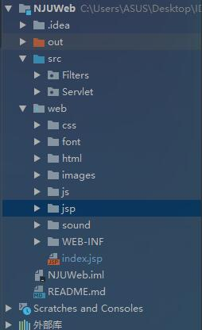
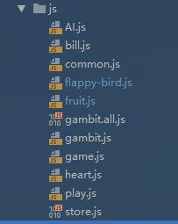
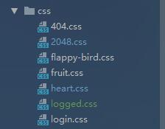
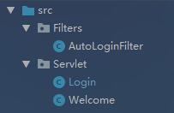
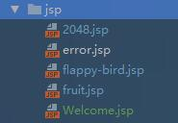
项目结构

Slide 4
1
Servlet确认用户的登录
简易游戏网站
Content
2
Cookie实现自动登录
3
Servelt过滤器和监听器
4
几个简易游戏和CSS特效

Slide 5
Part 1
Servlet确认用户的登录

Slide 6
Servlet确认用户的登录
1.Login(Servlet)对合法用户及相应密码进行检查
2.检查通过的用户将会跳转到Welcome.jsp界面，未通过检查用户将继续停留在index.jsp界面
3.为了方便用户访问，在会话保持阶段，均视为登录状态，可以继续后续的访问(因为后续添加了过滤器，保证网页的安全性)

Slide 7
Part 2
Cookie实现自动登录

Slide 8
Cookie实现自动登录
1.以GET方法访问Login(Servlet)时，如果是首次访问，请求中将不包含Cookie，该Servlet将会将相应重定向到index.jsp中;
2.当在index.jsp页面中正确输入用户名和密码，并且勾选了”记住我” 的复选框，点击”立即登录”后，将会发出post请求，由Login的doPost()处理，方法中将会创建两个Cookie对象对象并发送到客户端
3.之后再次发送GET请求，Servlet将从Cookie中检索出用户名和口令，并对其验证，验证通过后将相应重定向到Welcome.jsp页面

Slide 9
Part 3
Servelt过滤器和监听器

Slide 10
Servelt过滤器—拦截未登录访问
1.我们不希望用户没有进行登录访问，就可以访问后台，这样的非法访问是不安全的，在项目中即为，未通过登录确认的用户，将不可以访问各个游戏的页面，只有通过登陆验证后，才可以继续访问，否则将会重定向到error.jsp页面(自定义界面)
2.有两种实现方式:
1.在jsp页面进行了session的判断，如果不存在该用户的session，将跳转等登录界面，否则执行jsp代码(原先使用了这种方式，但是随着页面的增多后，需要每个都添加，于是去掉了这种实现方法)
2.访问页面时，进行过滤验证,如果存在该用户的session，则可以访问，否则跳到error.jsp页面
3.项目中采用了过滤器的方式
4.关于error.jsp页面，项目设定所有不合理的页面都将会跳转到error.jsp页面
1.并不存在的URL地址
2.未通过登录验证的用户，进行的后续访问

Slide 11
Servelt监听器-统计在线用户
1.UserInfoList.java类文件，用于存储在线客户和对在线客户进行具体操作
2.UserInfoTrace.java类文件：
当有对象加入session时,执行自定义的ValueBound方法
当有对象移除session时，执行自定义的ValueUnbound方法;
3.showuser,jsp设置了session的MaxInactiveInterval()为30s，缩短session的生命周期为10秒
4.后来项目中注释了该功能，可以在index.jsp中取消注释

Slide 12
Part 4
几个简易游戏和CSS特效制作

Slide 13
登录界面

Slide 14
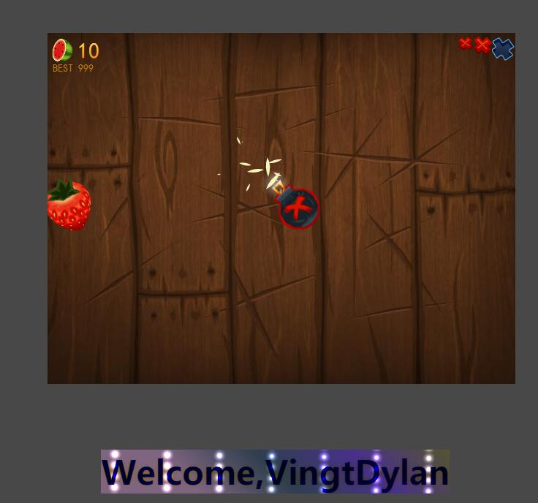
水果忍者
有兴趣可以试玩我制作的Unity版本的水果忍者
https://github.com/VingtDylan/CutFruit

Slide 15
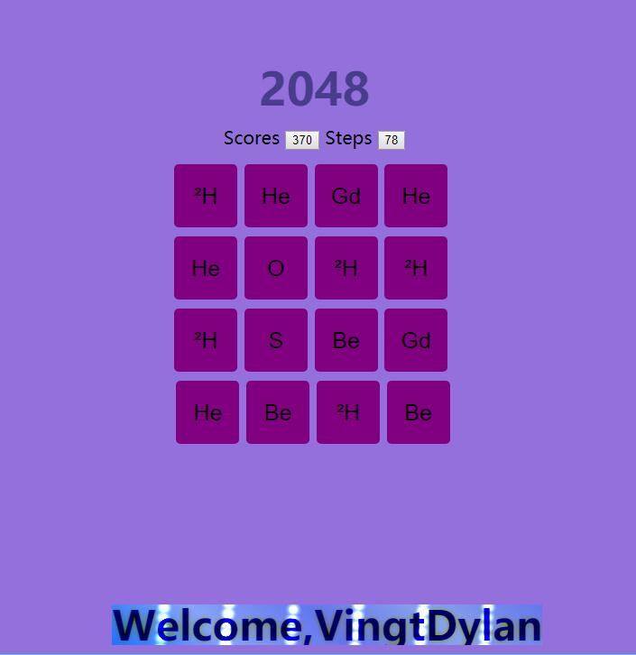
2048(逻辑比较简单…)

Slide 16

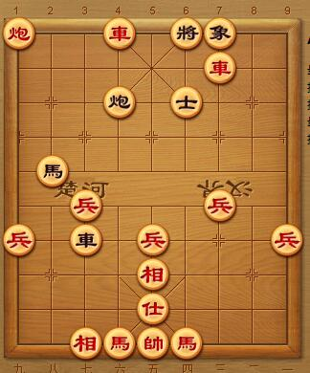
中国象棋和flappy bird

Slide 17

设置为error page的404页面(error.jsp)
返回登录界面

Slide 18
可以后续继续添加的内容
1.实现用户的注册
2.添加数据库，以记录每个用户各项游戏的相关数据
（目前只有alert一些简单的提示信息 ）
3.根据用户选择的不同，设置游戏对应的界面风格
5.化学版2048升级为死铁游戏
5..添加二维码登录方式
6.实现各项游戏的排行榜及新纪录的插入
………

Slide 19

Thanks

